Slide 1

灵鹿财税
商业融资计划书
2018年9月

Slide 2
01.产品概述
02.团队情况
Overview
Team
目 录
03.行业分析
04.产品特性
CONTENTS
Industry
Product
04.运营方案
04.融资计划
Marketing
Financing

Slide 3
01.产品概述
“灵鹿财税”是一款SaaS的B端平台产品，目标客户是安徽省内区域的财税代理公司、工作室或个人。
平台让目标客户的核心业务快速接入，借助平台的爬虫机器人和大数据分析引擎达到自动报税和自动做账的程度，让企业和个人能够高质量、高效率的处理税务、账务、年报等业务，实现他们对他们所服务的客户快速交付。

Slide 4




灵鹿财税平台
产品目前名称是税云系统已经在2018年1月上线并在一家财税代理公司内部测试了10个月，收集到了2300多户企业的10个月的完整数据
地址是http://csyunboss.cn
财税代理公司
客户企业

Slide 5

02.团队情况
目前团队全体成员就职于某财税代理公司研发部，主要研发公司的税云系统。
部门人员有5人，平均年龄25岁。

Slide 6
团队素质
敏捷型研发团队，团队机能和运作流程健全，研发效率高。
一直按照Devops标准来实践的我们研发和管理过程
持续集成和自动发布
Scrum敏捷方法
代码Review
质量管理QA

Slide 7




核心成员
技术
总监
创始人
吴哲
李嘉鹏
从事软件开发行业10年经验，从事技术管理岗位8年，研发产品包括电子政务、办公自动化、智慧建筑、财务软件，积累了非常丰富的管理能力和产品能力。
从事软件开发行业8年，目前主要职责是技术负责和关键技术攻关，曾从事过互联网彩票产品、电子政务、智能设备行业，技术思维敏锐在大数据和机器学习方面有过深入的实践经验。

Slide 8
团队现状 团队需要从目前任职的公司脱离出来，主要有以下原因
企业背景
投入研发的资源不足
产品方向错误
推广运营难
公司本身是传统行业起家，没有技术积累和互联网思维，运行模式是领导全盘控制的方式，不利于这个产品和团队的发展
公司主营业务不在于产品研发，在这块业务无法投入足够的费用
产品集成了大量内部管理的模块，过分追求大而全，客户要完整运行需要做大量的配置和熟悉的过程，极容易让用户在使用初期就丧失兴趣
公司定位的目标客户是终端企业，因为这样的推广成本高而且利润低，公司本身是代理记账企业，由于同行间的不信任，所以对同行推广难度非常大

Slide 9
03.行业分析

Slide 10

这其中很大一部分都是中小微企业或者是初创企业，这些企业主一般受限于资金实力没有办法聘请一个全职会计，所以就会选择财税代理企业或个人，来给他们提供代税代帐业务，形成了一个很大规模的中低端市场。
15463户
2018年前2季度合肥月平均
新登记各类市场主体
各型的财税代理公司主营业务包括公司注册设立、刻章、变更、注销、各类资质和许可证办理、报税代理、账务代理、年报等业务，其中较大规模型企业拥有是100~150名员工，可以代理企业的数为2000~3000户以上，企业的月均代理客户增量在50~70户

Slide 11

行业现状
代理公司平均收费大约是小规模企业2000元/年左右，一般纳税人企业5000~6000元/年 。
仅针对代账代税业务来看，平均收费约400元/户/月，年收入有800万元左右，占公司全年收入的约75%。
一个代理会计可以服务企业约60户左右，工资+提成以每月3000元算，工资成本在50元/户/月，综合人工成本约100元/户/月。
即使将这个成本翻一番，企业利润率也在100%~150%
以互联网的视角来观察这个行业，有以下三低一高的特点
劳动力密集度高 信息化水平低 服务要求低 管理水平低

Slide 12
行业现状
财税代理行业方面，合肥是一个大约三、四亿元的市场。整个安徽省是一个数十亿元的市场。
大量选择财税代理公司的客户体验差，完全不符合互联网时代特征的服务体验。
更多的企业受限于自身的资金和认知能力，享受不到足够低价的税务和账务服务。

Slide 13
竞品分析
传统老牌财务软件
依靠之前的行业口碑
金蝶、用友
对手1
税务行业软件服务商
航天信息、税友
对手2
对手3
其它互联网产品
云账房、柠檬云财税

Slide 14
对比分析
 | 业务切入点 | 产品特性 | 运营方式
其它竞品 | 多数是直接面向终端企业，功能大而全，但是没有充分考虑代帐公司的业务需要； 目前没有任何产品真正进入了安徽市场。 | 不具备自动报税的能力，也不具备将报税数据处理成账务数据的能力； 功能模块间完全隔离，数据无法互相双向验证。 | 盈利方式包括按照包年包月或者用户数的方式打包售卖，一次性价格较高，从几千元到上万不等； 还有的产品是通过售卖财务课程来盈利。
灵鹿财税 | 从代理公司角度切入，暂时不考虑直接向终端客户推广的方式； 只瞄准安徽市场。 | 产品基因决定了我们是从代理公司运作的视角来处理税务和账务问题； 实现了自动报税机器人和自动做账的功能； 数据互相打通，可以进行双向和多向验证，实现风险指标可视化显示。 | 以低廉的价格，按量计价，用户初期可以少量投入尝试 费用对代理公司非常有吸引力。

Slide 15
2.3 市场概述
人工化
会计的智力和经验占主导
会计借助工具和软件进行财税业务的处理
04
产品技术
半自动化
在系统化软件的辅助下，部分借助会计的经验和智力，进行快速高效的业务处理
智能化
人的因素不再重要，智能化产品可以处理绝大部分业务，剩余无法决策的问题，计算机给会计提供决策方案和指导意见

Slide 16
产品优势
业务快速接入
快速企业信息抓取，输入企业名称或者税号可以快速采集企业明细信息，客户信息可以快速接入到平台上，不需要进行大量的初期信息维护的工作
机器人报税
从采集数据、申报完成、数据采集到扣费和报表文件回传，每户报税时间缩短至30s，采用爬虫集群几乎可以没有业务并发数上限，而现在每个企业采用人工报税的方式需要：登录、预抄报、计算销项票和进项票数字、填表、扣款、人工截图（留作交付证据），平均耗时需要10~15分钟以上

Slide 17
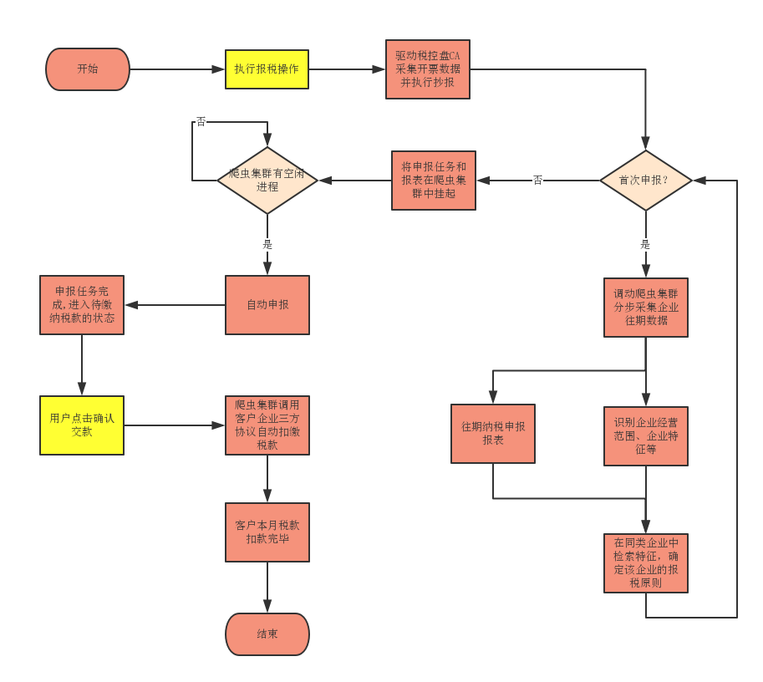
机器人报税业务场景
整个自动报税的采用了分布式爬虫集群，可以高效、高并发的处理纳税申报业务。
整个操作流程中，仅需要用户点击2次按钮（图中标识为亮黄色的方框）。
平台已经对各种类型企业数据进行了大数据采集和分析，提炼并形成了58个大的“企业报税策略库”。
通过精准匹配报税企业的特征，可以让一次报税成功率达到98.2%。

Slide 18
产品优势
自动做账
按常规经营正常的企业来计算，每月开票大约20~30张，往来款40~50笔：
常规做账方法需要会计打开金蝶或者用友软件，进行科目维护。准备纸质发票、银行对账单、报销凭据等材料、记账、入账、打印财务报表 ，完成一个月的账务工作综合耗时至少需要 60分钟，出错率在5%以上。而且实习会计需要大量的培训和学习才可以胜任。
而使用记账机器人完成一个月的记账工作不超过10分钟即可，而且绝对不会出错。记账机器人可以直接处理其中80%以上的账务，仅余下20%需要人工调整。随着研发力度的进一步加大，这个指标可以进一步提升。

Slide 19
产品优势
先进性优势
该类B端产品研发没有捷径可言，需要大量的测试样本和时间来帮助产品完善，而且报税窗口期只有每个月的前15天，留给开发测试的时间比较紧。
产品在保密的情况下已经内部测试了10个月，收集到了最真实的用户使用感受。
本身产品仍然在进化中，目前已经走上了从半自动化到智能化的道路上，逐步通过大数据技术来调优智能化的算法，不出1到2年可以达到技术的先进性和独家性。
哪怕2019年下半年有竞争对手采取动作，能够追赶并超越我们也至少需要2年的时间，届时后续竞品已经没有市场空间。

Slide 20
产品优势
可复制性和灵活性
产品具备可复制性，各省的都采用网上报税的方式，灵鹿财税的自动申报功能可以结合各省的网上报税具体技术方案，进行对应的开发就可以复制出兼容版本。而自动记账模块并不存在兼容性调整的问题。
也就是说，如果需要进入其他省份市场，在对一个省的税务模式和业务进行充分调研的基础上，只需要4个月左右的研发，就可以推出某省的灵鹿财税兼容版本。
另外，如果市场有需要或者存在机遇，灵鹿财税稍作调整，可以直接推出面向终端纳税人客户的版本。

Slide 21
主要问题和风险
税控盘CA破解
个税申报软件破解
税控盘CA开票资料和进项认证资料无法采集，需要人工导入，需要研发上投入对税控盘进行逆向破解。这部分完成后，产品的使用体验会有比较大的提升
近期有进一步个税政策的动向，而且申报专用软件比较不稳定，个税申报破解需要等上若干月后才可以开展
PROBLEM
法律法规的风险
依赖性风险
同时假如代理公司使用该产品进行违法操作，我们产品是否能撇清法律上的连带责任
产品对航天信息的税务软件存在依赖性，在初期影响不大。但是我们产品具备规模后需要和航天信息建立战略合作关系，或者接受航天信息的参股

Slide 22
04.运营方案

Slide 23

运营方案（一）
方案一：服务财税代理公司。该方案投入不大，风险低，但是整体省内市场规模有局限。
灵鹿财税采用完全云端在线的方式，提供web客户端给企业登录。
企业（或个人）可以自由注册，并通过资格审查后开通账号，企业主可以自己开通下属员工的账号，创建并设立多个工作组，进行任务的统一分配。
企业以人民币1：1的方式在平台上购入“鹿币”（批量购入有折扣），每月企业用户通过平台自动完成代理业务并交付后，按照一般纳税人20个鹿币/户/月（暂定）、小规模纳税人10个鹿币/户/月（暂定）的价格扣除账户费用。
定价和费用

Slide 24
运营方案（一）
1.直接瞄准区域内的行业协会或者有影响力的财税代理公司，由公司内业务员上门推荐，直接同企业主座谈并现场演示系统，邀请企业试用并发放3~4个账号和免费赠送1千个鹿币，让企业的人员试用1~2个月，首次推销过程只需要30~40分钟就可以完成，可以让企业主保持一个新鲜感和兴奋度下结束推销过程。
试用期间，企业内测试员工如果给企业主比较良好的反馈，就有很大可能进一步促成采购意向。
2.经过若干个月后，这些优质客户已经初步形成使用习惯和粘性，销售人员进一步促成这些企业成为区域代理或者战略合作伙伴，借助他们的影响力在区域推广，我公司市场部提供必要的协助。
形成：公司、市场业务员、地区代理的三级分润机制
推广计划

Slide 25
运营方案（二）
方案二：直接服务于实际纳税需求的企业，该方案投入较大，但是市场规模和潜力很大。
灵鹿财税瞄准的是数十亿的省内财税代理业务市场，直接拓展纳税人和新设立企业，以和方案一相同的单价，引导纳税企业直接使用平台功能。80%的企业的可以在平台上通过自主操作的方式完成其90%的财税业务。剩余的高端业务，如果客户提出需求，平台可以承接并业务转包给专业财税公司或者税务师事务所。
在这个运营方案下，灵鹿财税不仅是一个自动化工具的平台，由于掌握了客户资源，平台可以获得主导权，有潜力打造一个新型行业生态。
方案思路

Slide 26
03.融资计划

Slide 27
资金用途
办公场所租赁费用
办公设备和电脑
云服务器租赁
研发人员工资
市场人员工资
融资总额
100万

Slide 28
3.2 未来规划
前期工作
2月份
后期开展
9月份
中期发展
7月份
未来规划
次年4月份
年初整个研发团队需要抽离出来，进入新公司重组团队。
人员规模需要增加到8~10人，按照新的产品规格进行开发。
开始市场推广行动。
四季度初步实现市场效益。
达到10000+户企业数据在平台上运行。
扎根安徽市场继续做用户量

Slide 29
感谢您的关注!

